Slide 1

主讲人：许光全
可信计算3.0工程初步

Slide 2
一、可信计算概述
二、可信密码机制
目录
三、可信计算对安全的支撑
CONTENTS
四、可信计算应用
五、可信计算测评

Slide 3
第二章 可信密码机制

Slide 4
第一讲 可信密码模块
实践课1：TCM模拟器操作
本章目录
第二讲 可信密码模块调用方法
第三讲 可信存储、可信度量与可信报告
CONTENTS
第四讲 可信密码管理机制
实践课2：可信密码自动化

Slide 5
二 可信密码模块调用方法

Slide 6

可信密码模块的几种访问方式
直接访问：构造二进制数据流访问TCM
独享访问：通过接口库访问TCM
并行访问：通过TCM服务模块（TSM）API访问TCM
主动访问：可信3.0架构下通过可信支撑机制访问TCM

Slide 7
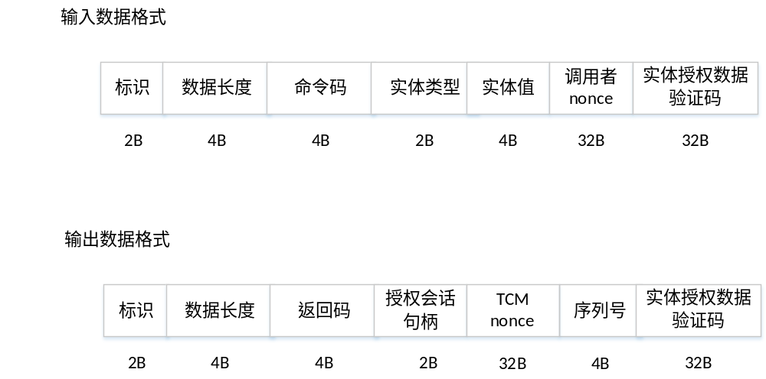
直接访问
根据TCM的接口标准，直接构造输入TCM的二进制数据流
对TCM输出的二进制数据流进行解析，构造可信密码机制的目标
  非授权访问等简单的访问机制，容易实现二进制数据流的构造与解析
  比较复杂的授权指令，需要调用者维护一些数据结构
构造apcreate命令的输入数据流，需要使用HMAC算法计算实体授权数据验证码，并记录调用者nonce
解析apcreate命令返回值，需要计算实体授权数据验证码，构造和存储会话数据结构，记录返回的会话句柄，如有多个会话还应有检索能力。

Slide 8
独享访问
TCM只有一个调用者，以串行方式访问TCM
  前述脚本访问方式和程序访问方式均为独享访问。
独享访问可通过接口库进行访问
  接口库内部需维持TCM会话等数据结构
  接口库需处理大量TCM专属数据格式
    需要多种数据格式的序列化/反序列化操作
    输入/输出命令有部分元素序列化/反序列化要求
  接口库需SM3算法、SM4算法和SM2算法的支持

Slide 9
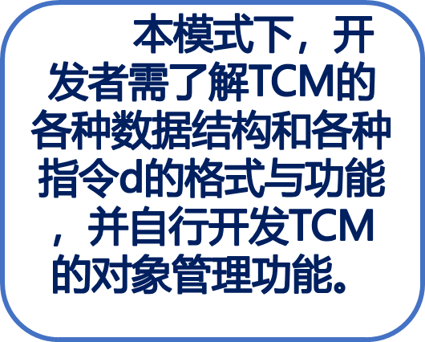

独享访问调用模式
TCM访问者
TCM访问库
TCM库接口
TCM数据结构定义
国密算法软实现
TCM访问库维护会话结构列表，以保证对TCM的安全访问
会话结构列表
会话结构列表
TCM
命令实现
会话结构列表
序列化/反序列化函数
TCM
TCM I/O

Slide 10
并行访问
应用层多个程序需要执行对TCM的访问
  应用层的访问是并发的，TCM是串行的，需要解决并行-串行转换的问题
  解决思路：每个应用维护一个API库副本，系统实现一个TCM服务与各副本对接，完成并行-串行的转换
并行访问模式为标准规定的访问模式
  TCG的TSS1.0标准与我国TSM标准描述的就是并行访问模式
    双方使用的tspi接口高度类似
  TSS 2.0标准面向的也是并行访问模式，但试图对调用接口进行分类。
北京市可信计算重点实验室

Slide 11
并行方式访问TCM示意图
应用1
应用2
…
应用n
应
用
层
应用调用API库副本，以TSPI接口方式访问TCM，这些访问以并行方式输入给TSM服务模块
API库
副本
API库
副本
API库
副本
TSM服务模块
TSM服务模块将来自应用的并行访问转化为对TCM驱动的串行二进制数据流访问。
内
核
层
TCM驱动
TCM驱动实现对TCM硬件的二进制数据流访问
硬
件
层
TCM

Slide 12
Tspi接口访问的一般流程
TSPI接口：应用并行模式访问TCM的第一层接口
TSPI接口访问的一般模式
  通过Tspi_Context_Create（）函数建立与TSM服务的连接，获取连接句柄
  通过Tspi_Context_GetTCMObject（）函数将连接绑定到特定TCM上，获取TCM句柄
  访问TCM中授权对象时，需要先获取其句柄，并通过对策略对象的操作来获得授权
TSPI接口复杂的原因
  被动调用方式导致多个维度的复杂性汇总在Tspi接口中，且难以化简
    时间维-会话与策略，空间维-TSS到TCM,结构维-多层参数的展开。

Slide 13
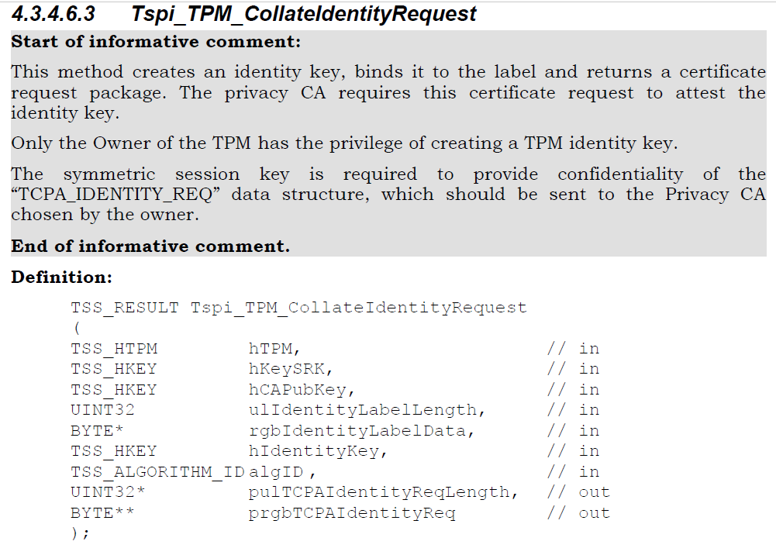
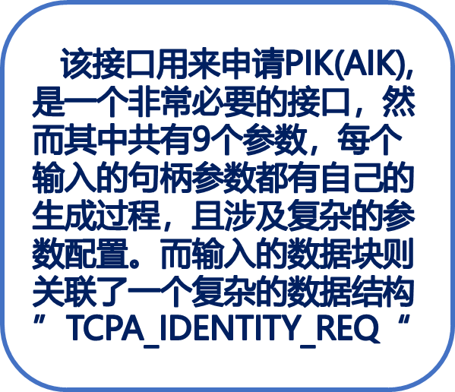
Tspi接口示例

Slide 14
主动访问
应用——防护代理——可信软件基——TCM的访问方式
  应用通过防护代理产生可信密码相关的事件请求
    可以是防护代理监控应用后产生请求，或应用直接向防护代理发出请求
  防护代理向可信软件基提交可信密码服务请求
  可信软件基的可信支撑机制根据请求自主执行TCM访问
“主动”的含义：可信软件基的可信支撑机制主动执行
  访问行为主动，对象选择主动，对象管理主动

Slide 15
主动访问方式示意
应用程序
防护代理将监控事件的相关信息提供给主动监控机制，并接收主动监控机制的回复
主动监控机制利用监控对象数据库查询监控对象上下文，分析确定所需的可信密码服务，并调用可信支撑机制实现。
系统调用
密码请求
操作
系统
内核
可信软件基
可信密码对象上下文
内核
监控点
防护代理
主动监控
机制
可信支撑机制
行为监控
可信密码对象
数据库
监控对象
上下文
监控对象
数据库
TCM访问
可信支撑机制查询可信密码对象数据库，确定应选择的可信密码对象，获取其上下文，确定可信密码服务方式，并访问TCM实现可信密码服务
计算部件方面通过内核监控或者应用程序直接请求的方式产生可信密码相关的监控事件
TCM

Slide 16
主动访问模式如何解决接口复杂性问题
通过对可信密码模块上下文的维护，省略可信密码对象的具体参数
建立可信密码对象的数据库，以确认密码对象的选择和处理方式
  建立可信密码对象的关联数据库，以确认可信密码服务所用的可信密码对象
  建立可信密码对象的状态数据库，以在处理可信密码对象时确定所需的操作序列
以功能组件方式实现本地可信密码操作序列的封装
通过可信软件基的协同实现跨节点可信密码协议的自动化执行
通过整个可信支撑机制物理保护以及接口隔离保障可信密码服务的安全
  可以提供对侧信道的攻击的防护能力

Slide 17
智能化可信密码服务
主动访问模式可以实现可信密码服务的组件化、自动化与智能化
  组件化：可重用组件方式实现可信密码与主动监控功能
  自动化：利用主动监控和分布式可信协作实现可信密码服务自动化
智能化可信密码服务
  这里的“智能”，是“smart”的概念，指根据用户需求和环境状况自主选择合适的可信密码服务
  智能可信密码的本质是对信任关系管理的智能化密码支持

Slide 18
示例：PIK生成机制的自动化实现
本示例在cube架构中，以组件化、自动化方式，实现PIK生成机制
  其流程与上一节两种pik实现方式类似，增加了多用户查询功能
PIK生成机制的实现思路
  设置ek公钥-节点关联数据库和密钥数据库以查询密钥
  将各节点的本地可信密钥处理功能封装为功能组件
  通过消息机制将 不同节点的功能组件串联成完整的PIK生成过程
使用cube架构可信密码功能组件集合cube_tcmplugin

Slide 19
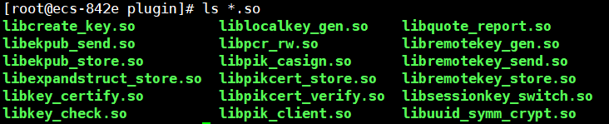
Cube_tcmplugin组件集合
cube_tcmplugin是基于cube-1.3架构的一种tcm组件封装实现。
  GPL协议开源，网址https://gitee.com/biparadox/cube_tcmplugin
  cube_tcmplugin实现了一组tcm功能组件
  下面为所实现组件的动态库

Slide 20
PIK生成机制中所使用的模块
模块名称 | 模块功能 | 常用场景
ekpub_send | 获取本地tcm的ek公钥数据及描述信息，并发送出去 | 本地节点采集ek公钥
ekpub_store | 获取ek公钥文件及描述信息,公钥文件存放到ekpub目录下，描述信息则存入（TCM_KEY_DESC）内存数据库，并将获得的描述信息输出 | CA中心的ek公钥管理
pik_client | 功能1：发出个人密钥（pik）申请 功能2：在CA签发pik证书后，激活pik，并生成pik信息包 | 用户申请和激活pik
pik_casign | 验证pik申请，并签发pik证书 | CA
pikcert_store | 存储pik证书 | 本地用户和远程用户
pikcert_verify | 验证pik证书 | 远程用户

Slide 21
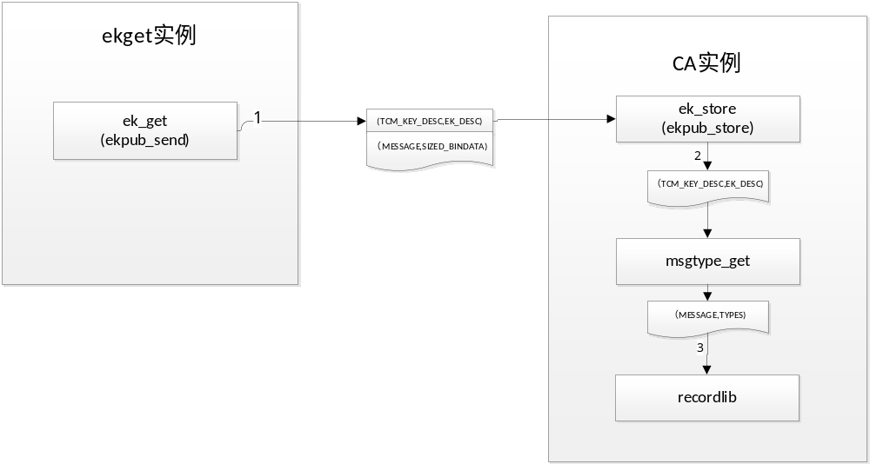
PIK生成前的准备工作
PIK申请者和PIK验证者均需获取CA的公钥
PIK申请节点将节点tcm的ek公钥和节点UUID绑定后交由CA存储
  CA可据此判断PIK
  申 请来自于合法的
  节点
（TCM_KEY_DESC,EK_DESC)为密钥摘要和节点UUID的组合
（MESSAGE,SIZED_BINDATA)则为ek公钥的二进制数据包

Slide 22
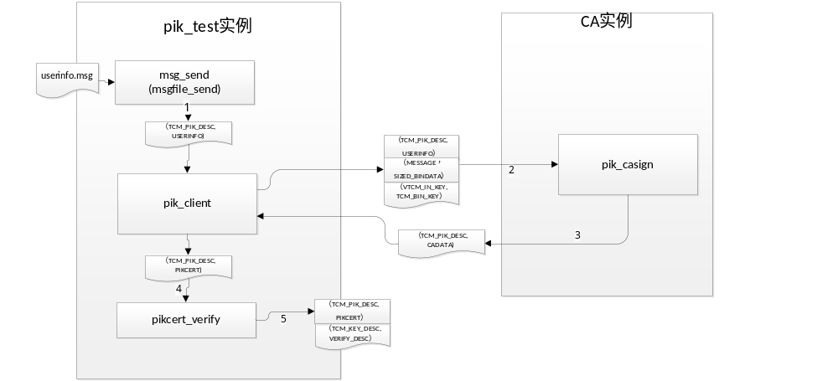
PIK生成机制的消息流程
1.用户pik信息
2.Pik申请数据包
3.Pik密钥数据结构
携带用户PIK申请信息的消息
激活后的PIK证书数据结构
PIK激活数据结构，含加密证书和加密密钥
PIK证书验证的结果

Slide 23
小结
TCM有四种访问方式，不同的场景适合使用不同的访问方式
可信2.0规定的是并发访问方式，多种复杂性的汇总使得其接口异常复杂
可信3.0提供了主动访问方式，利用可信支撑机制的主动性，可以大幅减小接口的复杂度
可信3.0环境中，可信密码机制的应用将向组件化、自动化和智能化方向发展

Slide 24
第三讲 可信度量、可信存储和可信报告

Slide 25
TCM的三项核心功能
可信度量
  对系统度量结果的可信记账
可信存储
  与用户、环境绑定的可信存储方式
可信报告
  度量结果或密码对象的可验证结果输出

Slide 26
可信度量的基本原理
通过PCR寄存器执行
  PCR寄存器采用独特的写入方式，利用哈希算法的单向性，防止后续写入行为否认之前的写入行为
预期写入过程
验证写入过程
PCR写入过程
PCR写入过程
预期写入值序列
预期写入值序列
PCR旧值
预期写入值
预期写入值1
PCR旧值
预期写入值
预期写入值1
...
预期写入值2
非预期写入值m
哈希算法
哈希算法
...
预期写入值3
...
预期写入值n
PCR新值
PCR新值
预期写入值n
追加写入值
PCR预期值
验证
PCR实际值

Slide 27
PCR寄存器说明
可信密码模块中有多个PCR寄存器
  PCR寄存器用于不同度量序列的写入
  右图为TPM1.1中PCR度量的推荐值
控制PCR写入的方式：Locality设置
  Pcr可以进行重置操作，重置的条件是locality值允许
  Locality值由外部输入，在系统的不同状态取不同的值，以防止越权重置
寄存器编号 | 度量对象
Pcr0 | 核心BIOS、POST BIOS ,嵌入可选ROM
Pcr1 | 主板设置
pcr2 | 可选ROM代码
pcr3 | 可选ROM配置数据
pcr4 | IPL代码（引导程序代码）
pcr5 | IPL配置数据
pcr6 | 状态转换（待机，休眠等）
pcr7 | 为OEM保留
Pcr8-15 | 未分配（用于软件度量）

Slide 28
PCR度量值的实质
PCR度量值是已运行的安全机制对未运行的安全机制或系统对象的度量
  PCR值本身只是一个度量结果的记账
  安全机制本身的属性决定度量是否有效
度量机制有效的决定性因素
  静态度量机制：控制权移交过程不受干扰
  动态度量机制：后期度量的安全机制不能破坏前期安全机制的正常执行
  保障动态度量机制可靠性的方法：
    安全机制分层隔离、安全域划分、安全策略的叠加等

Slide 29

可信存储：从TCM密钥结构开始
TCM可生成SM2、SM4两类密钥对象
  每个密钥对象都有自己的TCM_KEY数据结构
SM2密钥的TCM_KEY数据结构
TCM_KEY_PARMS数据结构
TCM_SM2_ASYMKEY_PARAMETERS数据结构
tag
algorithmID
keyLength
fill
encScheme
keyUsage
sigScheme
keyFlags
parmSize
authDataUsage
parms
algorithmParms
TCM_PCR_INFO数据结构
PCRInfoSize
tag
TCM_STORE_ASYMKEY数据结构
PCRInfo
localityAtCreation
payload
pubKey
keyLength
localityAtRelease
keyLength
encDataSize
Key
creationPCRSelection
usageAuth
Key
encData
TCM_STORE_PUBKEY数据结构
releasePCRSelection
migrationAuth
digestAtCreation
pubDataDigest
digestAtRelease
privKey
北京市可信计算重点实验室

Slide 30
可信存储的含义
TCM密钥结构中包含属性信息、授权信息以及绑定的PCR度量信息
  基于这些信息，可以控制TCM密钥的管理方式、使用方式与应用场合
  结合可信存储机制与系统安全机制，即可通过密码来为系统提供特殊的防护
典型的可信存储应用方式
  只允许在本地平台的特定系统状况下使用数据（Bitlocker)
  加密数据，并指定允许打开该数据的节点、环境与用户
  利用可迁移密钥，进行定向安全数据备份
  …

Slide 31
TCM密钥对象的TCM_KEY_FLAGS属性
TCM_KEY_FLAGS描述TCM密钥操作时的一些属性
  这些属性决定了密钥是否可迁移，以及密钥是否与PCR绑定
    与PCR绑定意味着可信度量结果与预期值一致才能使用密钥
TCM_KEY_FLAGS名称 | 掩码值 | 描述
Migratable | 0x00000002 | 可迁移密钥
isVolatile | 0x00000004 | 易失性密钥，在启动（ST_Clear方式）时不需要重新加载
pcrIgnoredOnRead | 0x00000008 | TRUE时，在获取公钥时不检查PCR FALSE时，在获取公钥时检查PCR

Slide 32
TCM密钥对象的TCM_KEY_USAGE属性
密钥对象的TCM_KEY_USAGE值用来描述密钥对象的用途
TCM_KEY_USAGE名称 | 取值 | 描述
TCM_SM2KEY_SIGNING | 0x0010 | 使用SM2算法进行签名的密钥类型
TCM_SM2KEY_STORAGE | 0x0011 | 存储密钥类型
TCM_SM2KEY_IDENTITY | 0x0012 | 身份密钥类型
TCM_SM2KEY_BIND | 0x0014 | 采用SM2算法加密的密钥类型
TCM_SM2KEY_MIGRATE | 0x0016 | 采用SM2算法进行迁移的密钥类型
TCM_SM2KEY_PEK | 0x0017 | 采用SM2算法生成的PEK密钥类型
TCM_SM4KEY_STORAGE | 0x0018 | 采用SM4算法的存储密钥类型
TCM_SM4KEY_BIND | 0x0019 | 采用SM4算法进行加密的密钥类型
TCM_SM4KEY_MIGRATE | 0x001A | 采用SM4密钥进行迁移的密钥类型

Slide 33
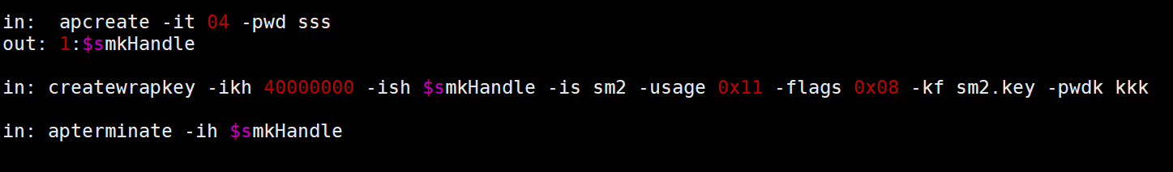
SM2密钥创建脚本示例：
创建一个smk密钥保护的存储密钥
    -usage 0x11表示密钥为SM2存储密钥
    -flags 0x08表示获取公钥时不检查PCR值
存储密钥导出到sm2.key文件中

Slide 34
可信封装（Seal与UnSeal）
可信封装是结合平台度量结果的数据保密存储技术
  封装时，将特定的平台配置信息（PCR值）及平台验证信息（TCM_Proof）绑定在一起形成封装数据sealedData。
  解封时，需要封装数据中的平台配置信息及平台验证信息和当前的PCR值和TCM_Proof一致,才能将生成的封装数据解密
可信封装的作用
  确保只有当前平台状况符合要求时，才能解密所封装的数据
  不限制密钥在其它场合的使用权限

Slide 35
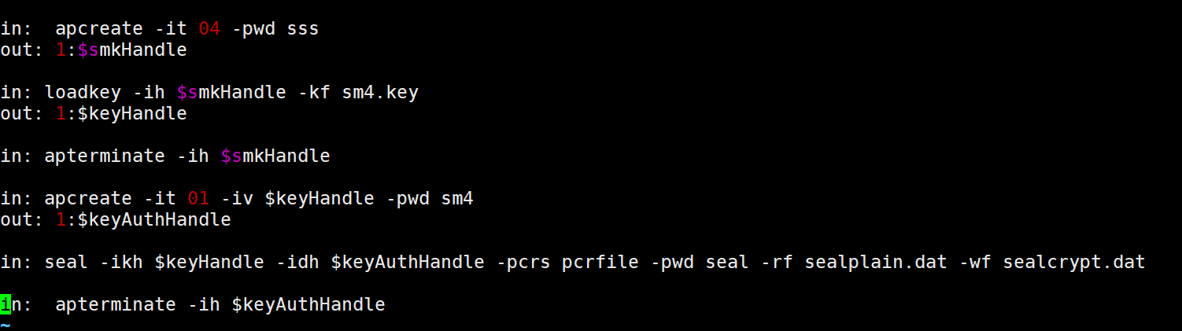
SEAL命令脚本示例：
Seal命令可以选择特定的PCR寄存器

Slide 36
TCM的可信报告
使用TCM中的鉴别密钥（PIK）和签名密钥，向其它用户提供本地TCM对象可信属性的证明
  鉴别密钥的报告行为被限定，只能用于可信报告和密钥证明
    使用签名密钥：需要信任签名者
    使用鉴别密钥：签名者也无法造假
可信度量报告:Quote
  向其它用户提供TCM中PCR当前值的可信报告
可信密钥证明：CertifyKey
  向其它用户提供密钥来源和属性的可信报告

Slide 37
可信度量报告Quote
Quote命令可以提供系统中PCR值的可信报告
  对指定的PCR值，使用PIK密钥对其进行签名，并输出签名结果
  Quote命令给出的签名结果可以用来证明当前的PCR值
Quote命令输入输出参数
  输入参数：密钥句柄、防重放攻击数据、目标PCR选择、授权会话句柄
  输出参数：PCR数据、签名数据

Slide 38
QUOTE操作的一般过程
Quote操作一般分为三个步骤
  远端用户提出Quote报告申请
  本地用户用TCM_Quote命令生成报告发送给远端用户
  远端用户验证Quote报告完整性
准备工作
  远端用户需预先获取本地用户的PIK公钥，并确认其可信性。
    可以通过PIK证书来完成对PIK公钥可信性的确认
  远端用户应有对所选择PCR寄存器结果的预期

Slide 39
QUOTE操作的具体行为
远端用户的Quote报告申请
  应提供PCR选择值和一个随机数，并存放该随机数
本地Quote报告操作过程
  应载入PIK密钥并建立PIK会话
  应输入PCR选择值，并以远端提供的随机数作为防重放攻击数据
  生成Quote签名数据后，应将PCR值和签名数据都提供给远端用户
远端用户的Quote报告验证过程
  需根据PCR值和随机数，重建TCM_QUOTE_INFO数据结构，并计算哈希值
  用PIK公钥验证签名是否与所计算的哈希值一致

Slide 40
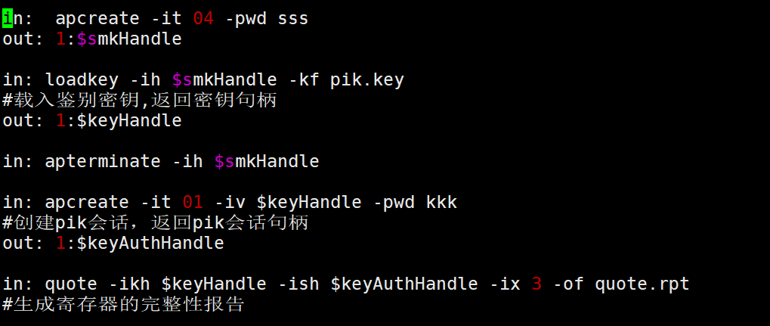
QUOTE操作示范脚本
3为2进制0011，表示选择了PCR0和PCR1

Slide 41
Quote报告的验证
分两步验证：PIK签名验证和pcr值一致性验证
  验证不需要tcm
  cube-tcm中设计了两个专门的验证命令
verifyquote命令
  该命令用来验证报告为PIK签名，且未经篡改
checkquotepcr
  该命令用来验证pcr值与预期pcr信息存储文件一致

Slide 42
密钥证明CertifyKey
CertifyKey命令可以为TCM生成的Key提供可信证明
  可证明密钥由TCM生成，也可验证密钥结构中绑定的密钥属性
  CertifyKey可使用PIK密钥或签名密钥完成
    用PIK密钥给出的证明，即使TCM属主也无法伪造
Certify命令输入输出参数
  输入参数：验证密钥句柄、待验证密钥句柄
  输出参数：验证信息（TCM_CERTIFY_INFO）、验证信息的签名

Slide 43
验证信息TCM_CETRTIFY_INFO
用来描述密钥的属性和公钥摘要值
类型 | 名称 | 描述
TCM_STRUCT_VER | Version | 版本号，设为1
TCM_KEY_USAGE | keyUsage | 密钥用途
TCM_KEY_FLAGS | keyFlags | 密钥属性，是否可迁移，是否与PCR绑定等
TCM_AUTH_DATA_USAGE | authDataUsage | 是否需要授权数据
TCM_KEY_PARMS | algorithmParms | 算法参数
TCM_DIGEST | pubKeyDigest | 密钥的公钥摘要
TCM_NONCE | Data | 防重放攻击参数
BOOL | parentPCRStatus | 表明父密钥是否和PCR绑定
UINT32 | PCRInfoSize | PCR信息长度
BYTE * | PCRInfo | PCR信息

Slide 44
CertifyKey操作的一般过程
Certify操作可分为两个步骤
  本地用户生成密钥证明并发送给远端用户
  远端用户验证密钥证明的可信性，并确认密钥与密钥证明的一致性
准备工作
  远端用户需预先获取本地用户的PIK公钥，并确认其可信性。
    可以通过PIK证书来完成对PIK公钥可信性的确认
  远端用户应已获得了待证明密钥的公钥

Slide 45
CertifyKey操作的具体行为
本地CertifyKey报告操作过程
  应载入PIK密钥并建立PIK会话
  应载入待验证密钥，可以不为其建立会话
  生成密钥证明后，应将密钥证明数据结构和签名数据都提供给远端用户
远端用户的CertifyKey验证过程
  首先用PIK公钥验证签名，确认密钥证明的可信性
  计算待验证公钥的公钥摘要，并与密钥证明中的公钥摘要值对比，以确认密钥证明和密钥的一致性

Slide 46
典型TCM操作列表
操作名称 | 核心命令 | 交互方式 | 主要内容 | 命令特点
密钥创建 | createwrapkey | 单机执行 | 创建密钥，并将密钥封装后导出 | 密钥与平台间具备绑定关系
SM2加解密 | sm2_decrypt | 远端加密，本地解密 | 远端使用SM2公钥加密，本地使用SM2私钥解密 | 加密行为不限，解密必须本地合法状态执行
SM2签名 | sign | 本地签名，远端验证 | 本地用SM2私钥签名，远端用SM2公钥验证 | 签名必须本地合法状态执行，验证不限
SM4加解密 | sm4_encrypt sm4_decrypt | 本地加密，本地解密 | 本地用SM4对称密钥进行加解密 | 加解密均必须本地合法状态下执行
可信封装 | seal Unseal | 任意节点封装，本地解封 | 远端用公钥进行封装，本地用私钥解封 | 封装位置不限，解封必须本地合法状态下进行。
可信报告 | quote | 远端申请，本地报告，远端验证 | 本地在TCM中用PIK签发PCR寄存器当前信息供远端验证 | 即使属主也无法伪造可信报告
密钥证明 | keycertify | 远端申请，本地报告，远端验证 | 本地在TCM中用SM2密钥（可选PIK）签发本地密钥的证明 | 使用PIK时，属主也无法伪造可信报告

Slide 47

谢谢大家！

